Slide 1






Зеленая аптечка
1

Slide 2


АКТУАЛЬНОСТЬ ПРОЕКТА
Проект направлен на решение проблемы сохранения оптимальных параметров здоровья человека и зоны комфорта при нахождении его в критических условиях временного нахождения.
Сегодня в таких условиях находятся военнослужащие и мобилизованные в зону СВО, строители трассы М-12 и других важнейших для страны объектов строительства, а также гражданские лица из сопредельных стран, вахтовики, сезонные рабочие, охотники, рыбаки, «собиратели» шишек и других природных ресурсов, рыбаки и просто дачники, выезжающие на выходные или отпуска в загородные дома и дачные участки.
Никто из них не застрахован от возникновения внезапных отравлений, переохлаждения, бактериальных, вирусных или грибковых инфекций.
2

Slide 3

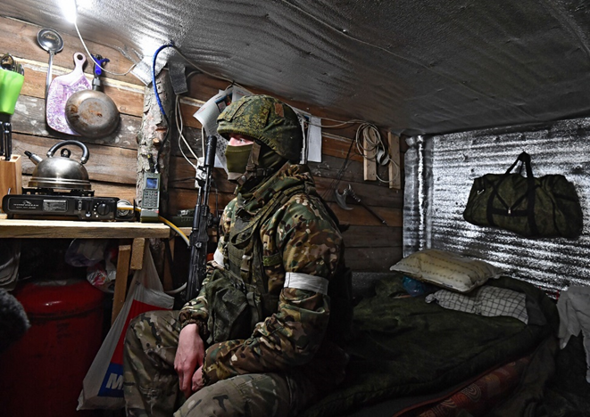
ЦЕЛЕВАЯ АУДИТОРИЯ
1) бойцы в зоне СВО;
2) руководители строительных и иных организаций, привлекающих рабочих на сезонную работу;
3) фармацевтические компании;
4) предприятия, выпускающие БАДы;
5) потребительские и заготовительные организации, занимающиеся сбором и первичной переработкой сырья растительного и животного происхождений;
6) торговые и аптечные сети.
3

Slide 4

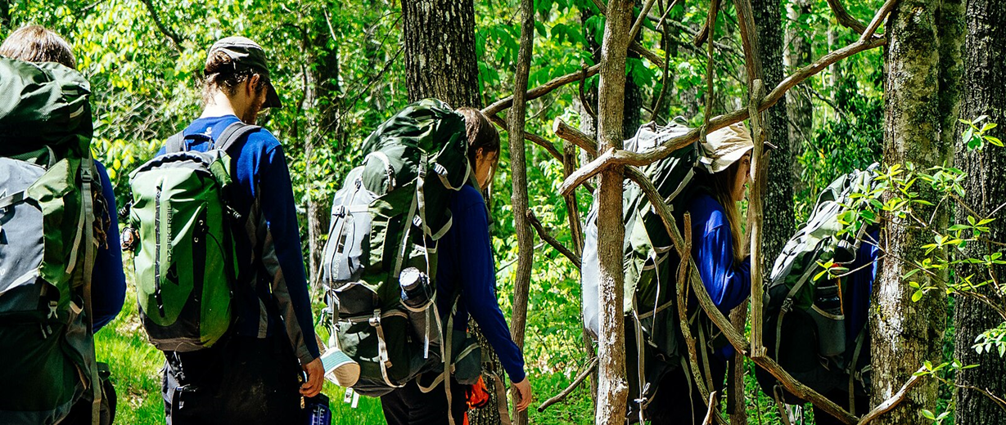
ПРОБЛЕМА
Мобильность граждан и рабочей силы часто ограничивается с проблемами, связанными с медицинским обслуживанием и необходимостью закупки большого объема медикаментов при переездах на малозаселенные территории в туристических или иных целях (вахта), а также выполнения сезонных работ (сельскохозяйственных, лесопосадочных, строительных, военных и других).
4
Notes:
Сегодня сотни тысяч и даже миллионы человек в России находятся и живут вне дома в течение довольно долгого периода, не имея элементарных бытовых удобств и возможности обратиться за медицинской помощью при возникновении незначительных проблем со стороны здоровья. Это, в первую очередь, касается лиц, находящихся в зоне специальной военной операции (СВО), а также рабочих, занятых на строительстве трассы М-12 и других крупнейших объектов строительства; сезонных рабочих; военизированных структур по охране; рыбаков, охотников, дачников, туристов.
Для профилактики различных заболеваний и лечения незначительных недугов им необходимо иметь набор медикаментозных средств или аптечку, в которой предусмотрены лишь средства для оказания первой неотложной помощи. Поэтому данная проблема остается актуальной.

Slide 5

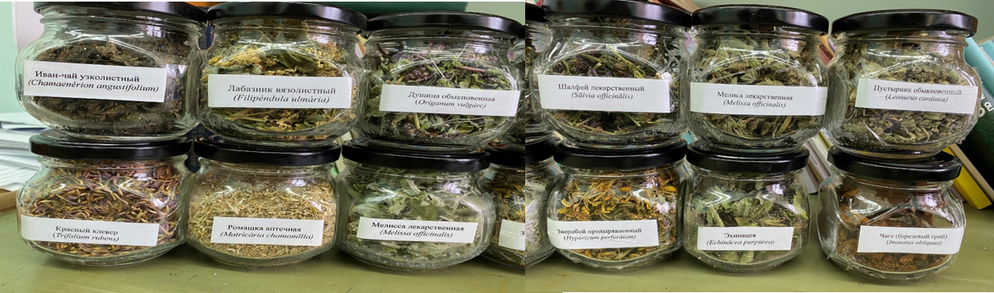
РЕШЕНИЕ
Предлагаемая "Зеленая аптечка" содержит полный набор фитопрепаратов в высушенном и гранулированном виде, которые помогут человеку проснуться, взбодриться и приступить к выполнению намеченных работ; успокоиться в минуты стрессовых ситуаций и во время часов отдыха и сна; предупредить расстройства со стороны органов желудочно-кишечного тракта из-за изменения рациона и распорядка питания; снизить риски развития отравлений, инфекционных заболеваний различной этиологии, гипо- и авитаминоза.
Наш продукт избавляет потенциального покупателя от необходимости хождения по аптекам и торговым сетям в поисках отдельных видов продукции, без которых пребывание его вдали от благ цивилизации становится некомфортным и даже опасным. Особенно это касается покупателей мужского пола, которые, как правило, привыкли полагаться на авось или на помощь со стороны представителей женского пола и поиски определенных видов товаров для них превращается в пытку. Покупая набор он будет чувствовать себя в полной безопасности и готовым к выполнению предстоящих задач.
5
Notes:
Примерный состав аптечки: Иван чай Узколистный, Лабазник Вязолистный, Душица обыкновенная, Шалфей Лекарственный, Мелисса Лекарственная, Пустырник Обыкновенный, Красный клевер, Зверобой, Эхинацея, Чага

Slide 6
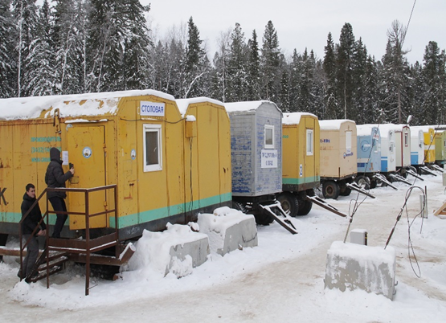
РЫНОК
Проект направлен на B2C сектор рынка.
Потенциальными потребителями или партнерами проекта являются:
военнослужащие в зоне СВО;
строительные организации, включая дорожные службы;
охранные предприятия;
организации, привлекающие рабочих на сезонную или разовую работу;
дачники, рыбаки, охотники;
туристы, желающие побывать наедине с природой;
прочие.
6

Slide 7
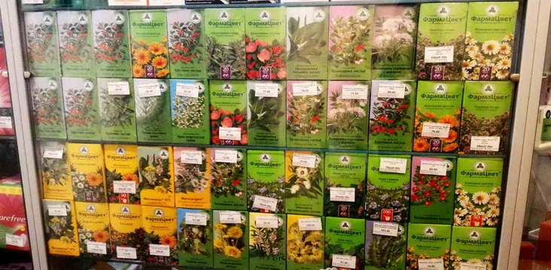
КОНКУРЕНТЫ
На сегодняшний день в нашей стране и за её пределами не существует подобного продукта, что свидетельствует об отсутствии конкуренции и возможности завоевать и закрепиться на рынке биологически активных добавок. Широкий диапазон применения и возможность замены состава (комплектации) набора в зависимости от предпочтений заказчиков открывает широкие перспективы для расширения объемов производства и рынков сбыта в регионе, стране и за пределами Российской Федерации.
7

Slide 8
БИЗНЕС-МОДЕЛЬ
В случае успешной сертификации предполагается организация малого инновационного предприятия (МИП) на базе Чувашского государственного университета, что позволит расширить ассортимент производимой продукции и повысить эффективность ее реализации. Создание МИП открывает возможности заключения договоров о поставках лекарственного сырья заинтересованным организациям и продажи продукции населению.
Реклама производимой продукции планируется осуществлять через проведение выставокпродаж семян, рассадочного материала, продуктов переработки подземных и надземных органов лабазника на городских и республиканских мероприятиях; а также размещение статей и другой рекламной продукции в печатных и электронных средствах массовой информации. По мере увеличение объемов производимой продукции планируется увеличивать посевные площади под лечебные травы. Для этого в собственности уже имеется 3,6 га земель сельскохозяйственного назначения и возможность аренды земли до 150 га, которая сегодня практически не используется для возделывания сельскохозяйственной продукции.
8

Slide 9
ТЕКУЩИЕ РЕЗУЛЬТАТЫ
На сегодняшний день сформулирована идея, основные принципы предстоящей работы; проведен анализ существующих на рынке решений, определена потребность в сырье, в конечном продукте, проведен экспертный анализ прибыльности, востребованности продукта.
Также проведены предварительные исследования по изучению фармакологических свойств лечебных видов растений, определены их возможные объемы сбора и последующей переработки, готовится документация по защиты интеллектуальной собственности.
Имеются образцы основных компонентов «Зеленой аптечки», которые необходимо довести до конечного состояния и подготовить упаковку.
9

Slide 10
Подытожим…
Мы, компания “Зелёная аптечка”;
помогаем бойцам в зоне СВО, дачникам, руководителям строительных и иных организаций, привлекающих рабочих на сезонную работу;
в ситуации людям, находящихся вдали от объектов цивилизации;
решать проблему отсутствия возможности обратиться к своевременной медицинской
помощи, людям, которые сталкиваются с проблемой отсутствия или недоступности фармакологических препаратов для профилактики и лечения заболеваний различной этиологии, которые не требуют оперативного хирургического вмешательства;
с помощью сбора, высушивания, измельчения и гранулирования лекарственных трав;
и получать набор таблеток, действие которых направлено на смягчения различных проблем со здоровьем.
10
Notes:
ценностное предложение

Slide 11
КОМАНДА СТАРТАПА
РОЛЬ | Ф.И.О.
ЛИДЕР | Кирейкина Ольга Алексеевна
ЗАМЕСТИТЕЛЬ ЛИДЕРА | Григорьев Сильвестр Николаевич
НАСТАВНИК | Кириллов Николай Александрович
11

Slide 12

ПЛАНЫ РАЗВИТИЯ
план-график на ближайшие 2-4 недели
ЧТО ДЕЛАЕМ | СРОК | ОТВЕТСТВЕННЫЙ
Переработка лекарственного сырья | 1 неделя | Григорьев С.Н.
Изучение фармакологических свойств | 2 недели | Кириллов Н.А.
Подготовка тары (упаковки) | 1 неделя | Кирейкина О.А.
12

